Slide 1


Slide 2
ĐỒ ÁN CƠ SỞ NGÀNH
XÂY DỰNG PHẦN MỀM QUẢN LÝ NHÀ HÀNG CHO NHÀ HÀNG PHƯƠNG NAM TẠI THÀNH PHỐ THỦ DẦU MỘT
Sinh viên thực hiện:
Lê Nguyễn Minh Tuấn -2024802010247- D20KTPM01
Nguyễn Thị Huyền -2024802010237- D20KTPM01
Nguyễn Vĩnh Hưng -2024802010035- D20KTPM01
Giảng viên hướng dẫn: ThS. Trần Văn Hữu

Slide 3
Lời mở đầu
Ngày nay với sự bùng nổ và phát triển mạnh mẽ của lĩnh vực Công nghệ thông tin đặc biệt với sự ra đời của Internet, nó đang dần trở thành một phần không thể thiếu của cuộc sống con người. Công nghệ thông tin đang được phát triển và ứng dụng mạnh mẽ trong các lĩnh vực quản lý sản xuất, quản lý kinh doanh, dịch vụ, quản lý xã hội cũng như tất cả các lĩnh vực khác. Thực tế đã cho thấy hiệu quả của tin học khi áp dụng vào công tác quản lý, nó đã làm giảm bớt công tác bàn giấy đồng thời góp phần đáng kể trong việc thống kê tránh những sai sót trong kinh doanh. Có thể nói tin học đã trở thành một công cụ hữu hiệu đem lại hiệu quả trong công tác quản lý và kinh doanh.
Quản lý nhà hàng là một trong những nhu cầu thiết thực đó. Việc duy trì và phát triển nhà hàng không chỉ dừng lại ở những món ăn ngon, mà còn cần giải quyết được những phức tạp, khó khăn trong công việc quản lý về tài chính, nhân sự… và những chiến lược kinh doanh của nhà hàng.
Đáp ứng những nhu cầu đó, chúng em đã chọn đề tài “Xây dựng phần mềm quản lý cho nhà hàng Phương Nam tại thành phố Thủ Dầu Một” để xây dựng và phát triển. Phần mềm quản lý được thiết kế dựa trên thực tế nghiệp vụ của nhà hàng để có khả năng đáp ứng và hỗ trợ tốt trong công việc quản lý và kinh doanh của nhà hàng, tránh nhầm lẫn sai sót, đồng thời hỗ trợ cho việc tìm kiếm thông tin nhanh chóng, chính xác.

Slide 4
Mô tả thuật toán
Nhà hàng sẽ nhập thông tin thực đơn (gồm đồ ăn và đồ uống) và quản lý nhân viên.
Thông tin thực đơn bao gồm: Mã món, tên món, đơn giá, đơn vị tính, mô tả, ghi chú.
- Quản lý sẽ thống kê doanh thu, lượt khách, các món được bán trong ngày, tuần hoặc tháng.
Khi khách đến thì nhân viên lễ tân sẽ tiếp khách và nhập các thông tin: số bàn, tên khách hàng, giờ gọi món, món ăn, ghi chú vào hệ thống.
Có thể thêm, xoá, sửa món ăn khi khách yêu cầu.
Đến cuối ngày làm việc nhân viên thu ngân(kế toán) tiến hành kiểm toán để nộp số tiền thu được và đối chiếu với tiền trên hệ thống sau đó nộp cho quản lý nhà hàng.
Khách hàng có thể liên hệ với nhà hàng để đặt bàn, đặt món trước khi đến nhà hàng. Khách hàng có thể thanh toán tiền mặt, hoặc thanh toán qua ngân hàng.

Slide 5
Mô tả hệ thống
Các chức năng chính sẽ bao gồm:
Quản lý: Đặt bàn, thêm món ăn, tính tổng tiền
Phân công nhiệm vụ: Giao việc cho nhân viên
Thống kê doanh thu:, Xuất báo cáo doanh thu chi tiết
Quản lý : tài khoản, Món ăn, Khách hàng thân thiết

Slide 6
Nội dung
1. Sơ đồ tổng quát
2. Giao diện phần mềm
3. Kết luận
.

Slide 7
1.Sơ đồ tổng quát

Slide 8
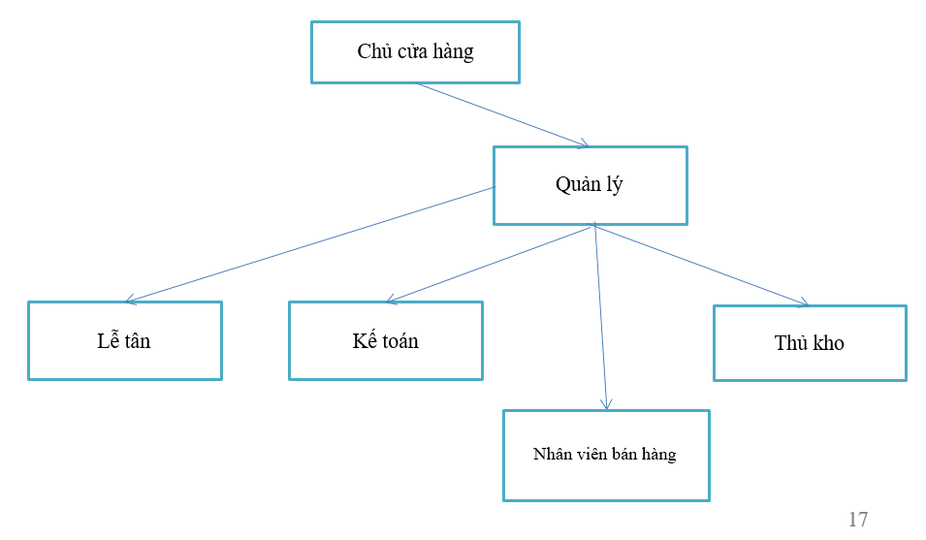
1.1Sơ đồ Tổng quát

Slide 9
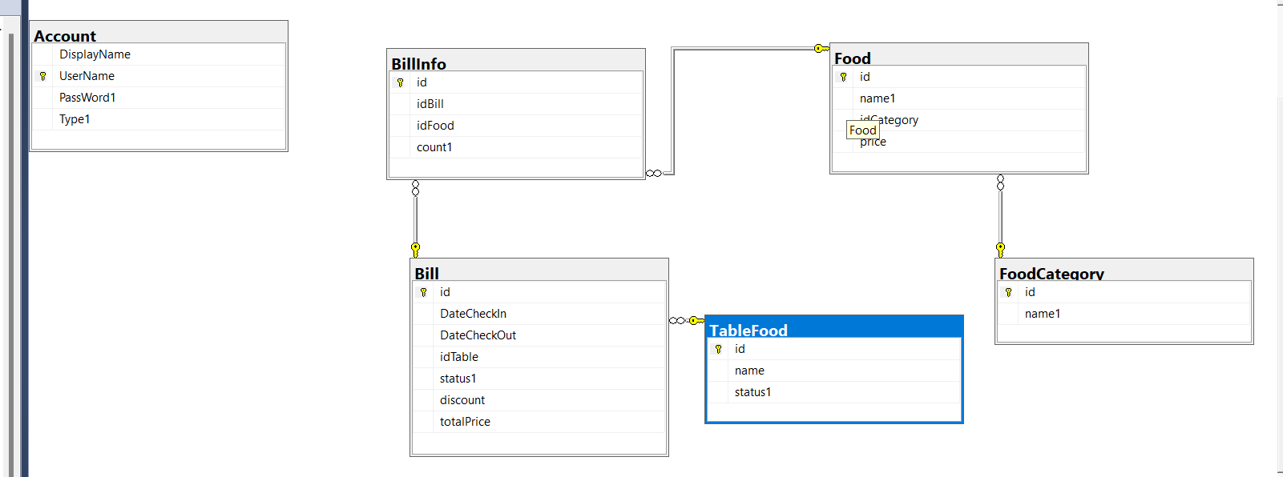
1.2Sơ đồ quan hệ

Slide 10
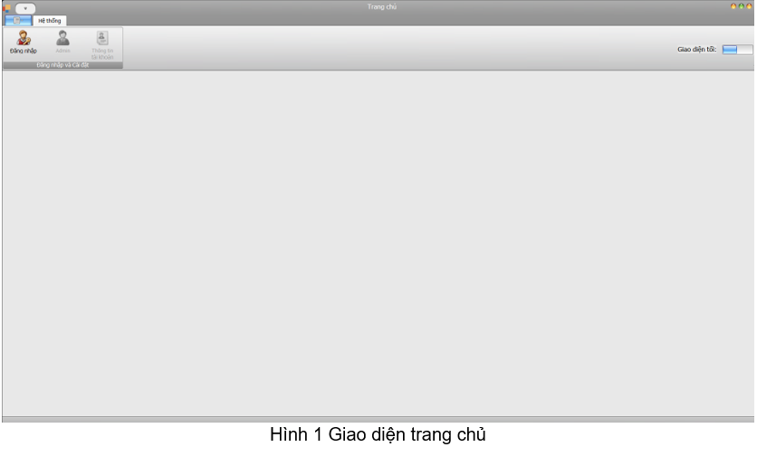
2.Giao diện Phần mềm
Giao diện trang chủ

Slide 11
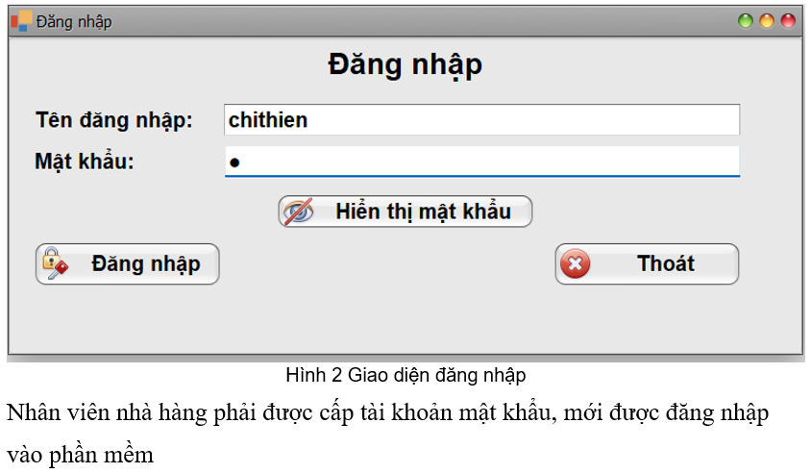
Giao diện đăng nhập

Slide 12

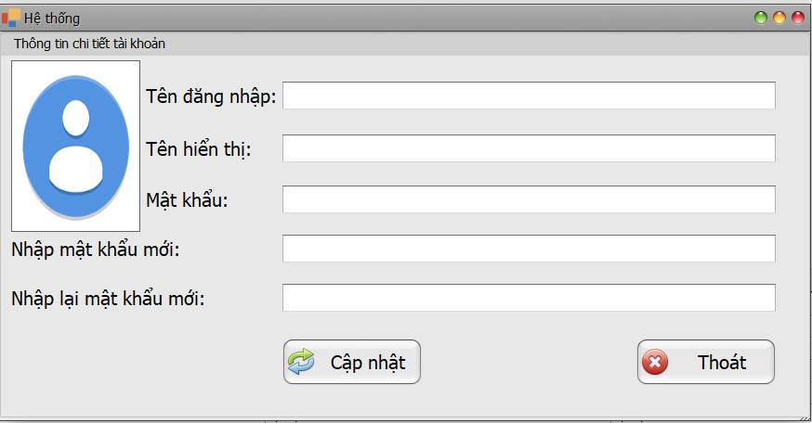
Thông tin tài khoản

Slide 13
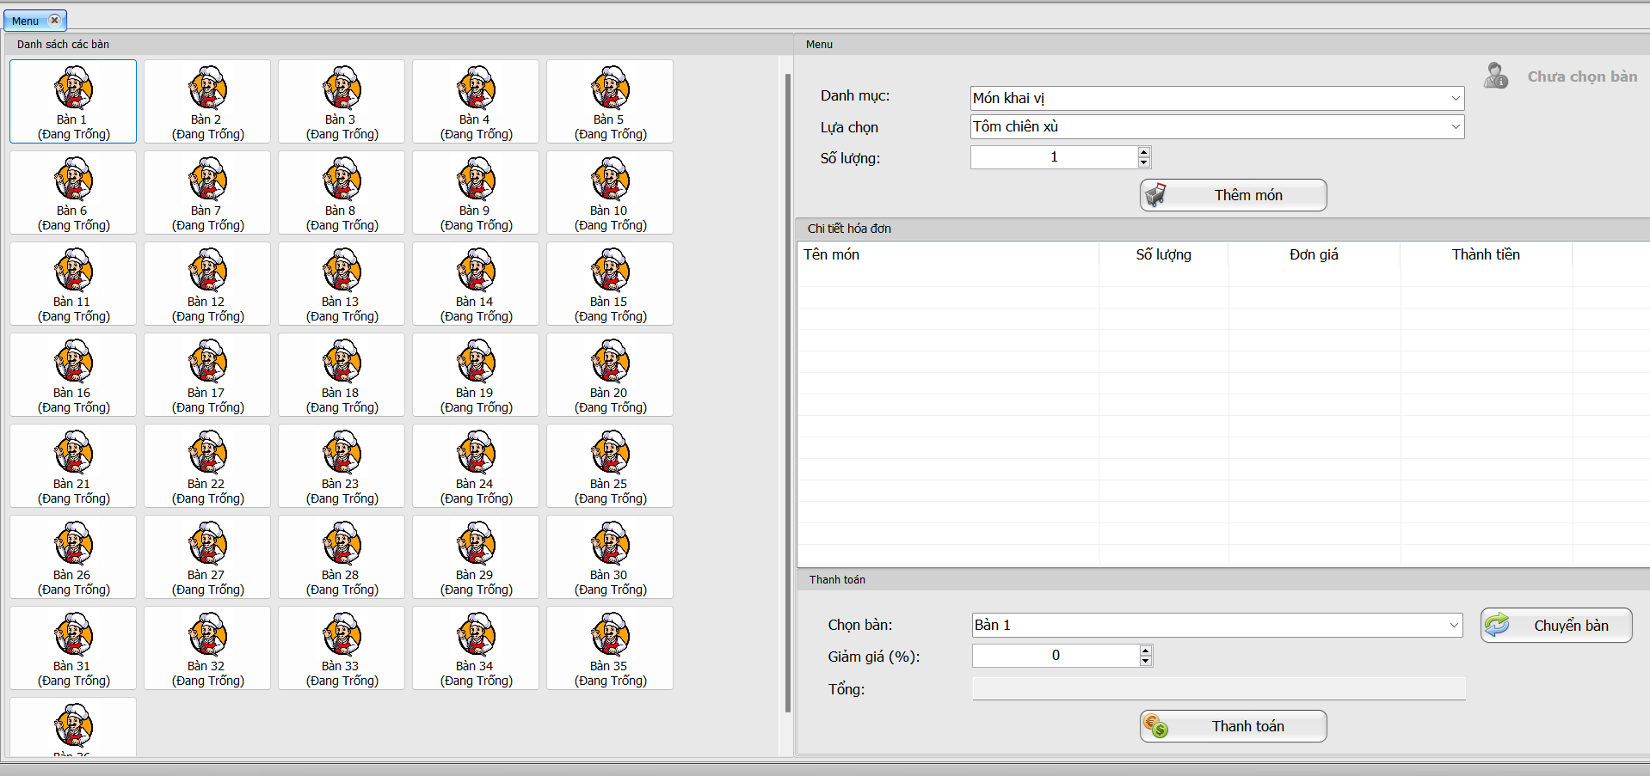
Giao diện đặt bàn ăn

Slide 14
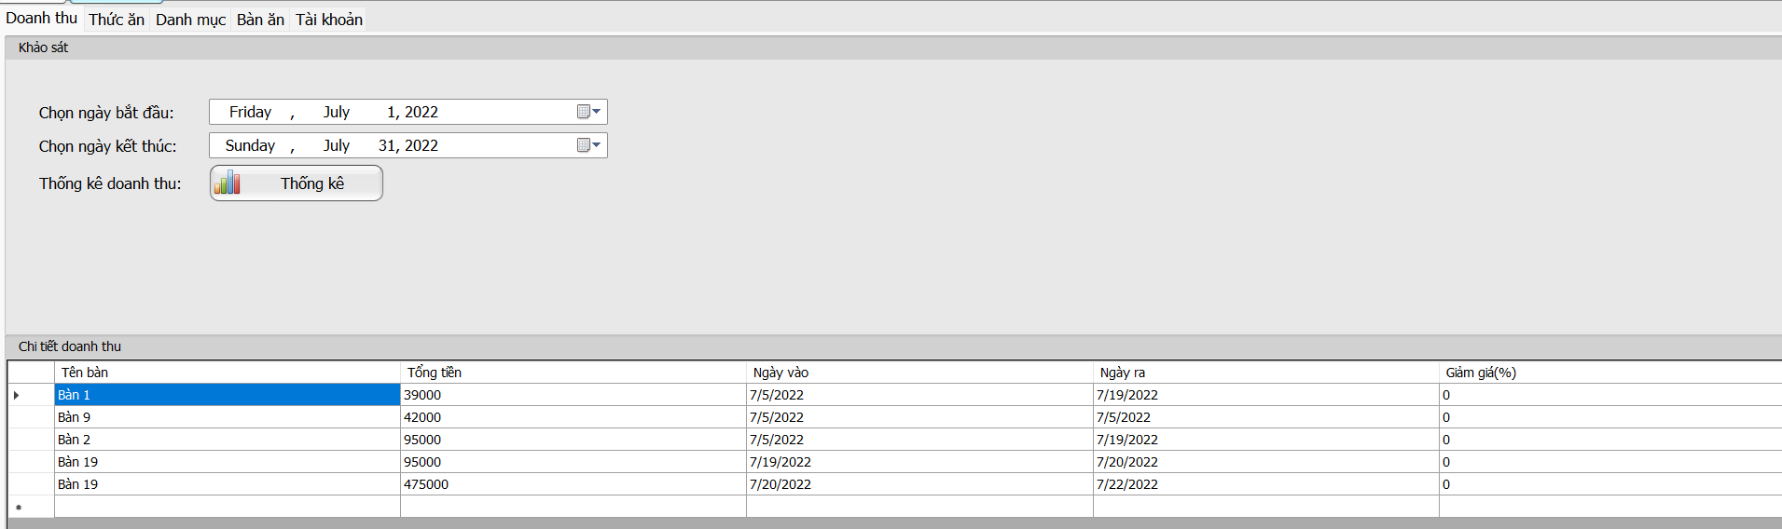
Giao diện quản lý doanh thu chi tiết
Xem Chi tiết doanh thu của cửa hàng, và xuất ra báo cáo doanh thu

Slide 15
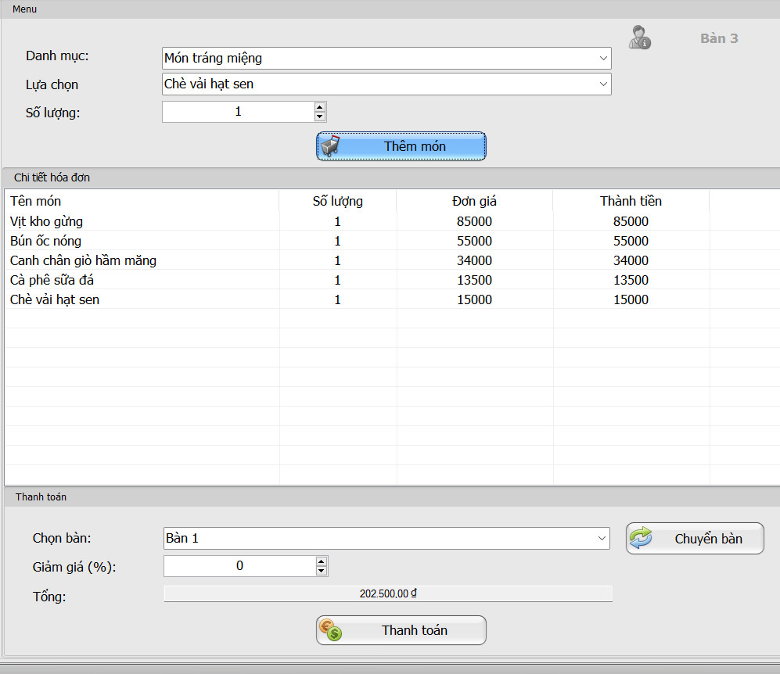
Giao diện thêm món ăn

Slide 16
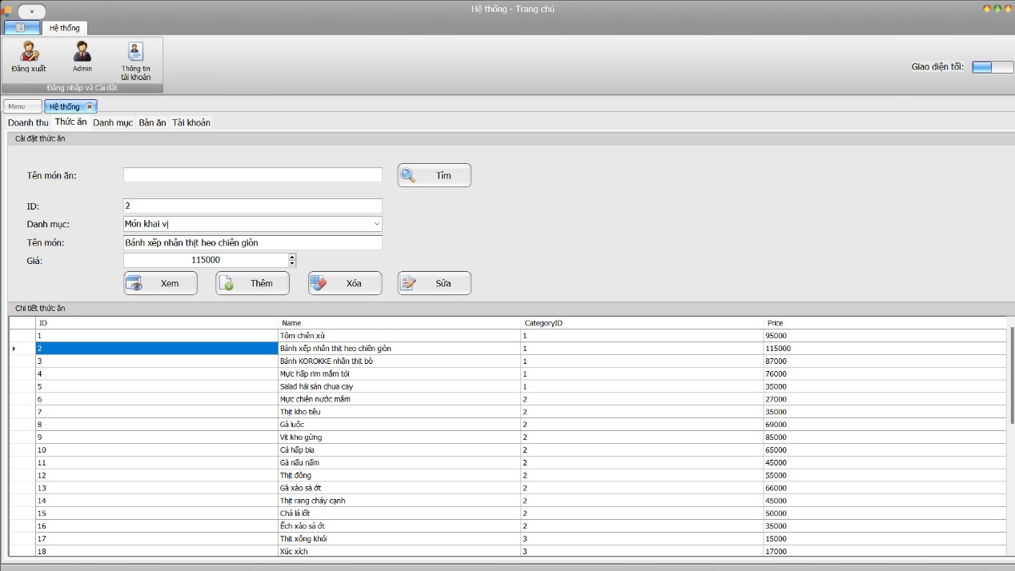
Giao diện chi tiết món ăn

Slide 17
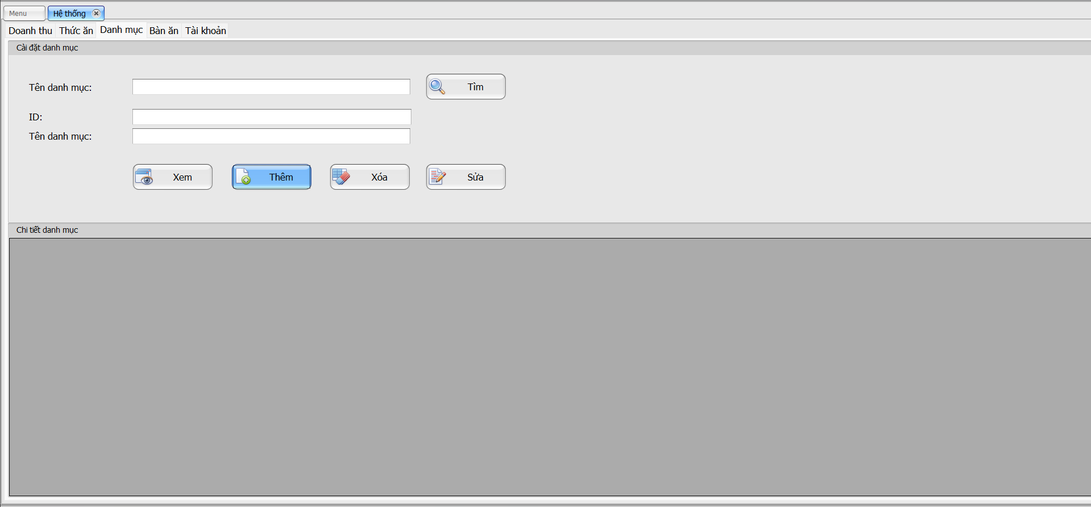
Giao diện quản lý danh mục
Các chức năng của giao diện quản lý danh mục: Thêm danh mục mới, cập nhật, xóa, Xuất báo cáo danh sách danh mục, tìm kiếm danh mục

Slide 18
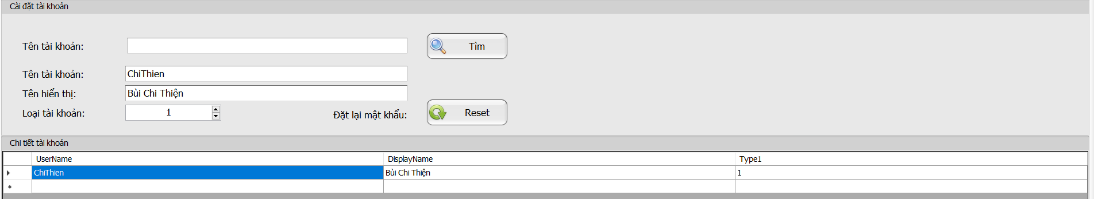
Giao diện quản lí tài khoản

Slide 19
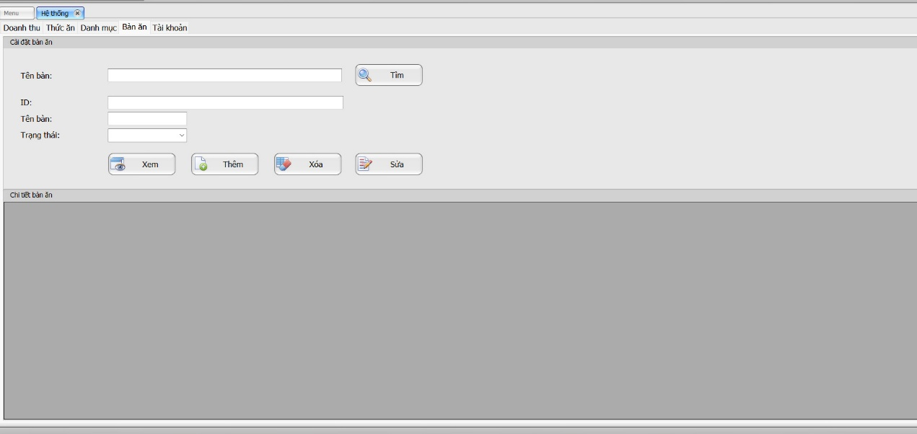
Giao diện bàn ăn

Slide 20
3.Kết luận
1. Kết quả đạt được
Thiết kế thành công phần mềm có giao diện đơn giản, trực quan, dễ tiếp cận.
Xây dựng được các chức năng cơ bản của một phần mềm quản lý.
Nắm được cơ bản các kiến thức về C#, StarUML, …
2. Hạn chế
Cơ sở dữ liệu còn ít và đơn giản
Chưa hoàn thiện hệ thống trong phần thống kê theo cột
Chưa tối ưu được Code chương trình
3. Hướng phát triển
Hoàn thiện cơ sở dữ liệu mức cao
Hoàn thiện hệ thống thống kê theo cột và theo biểu đồ tròn
Tối ưu hoá giao diện trên tất cả các dòng máy tính

Slide 21

KẾT THÚC BÀI THUYẾT TRÌNH
Cảm ơn thầy và các bạn đã lắng nghe

